Slide 1
Team07
股票趨勢預測平台
組員：詹賀淋
曾柏翰
107.11.08

Slide 2
01 背景、趨勢
02 動機說明
03 需求分析
04 構想說明
05 行程&工作分配
目錄
Notes:
缺目的

Slide 3
1
背景、趨勢

Slide 4
背景、趨勢
起薪 23.1K
時薪 150/H
台灣失業率3.76%
台股指數創20月新低
2017進行交易人數約300萬人
2017每位股民平均賺140萬
大部分散戶認賠出場

Slide 5
2
動機說明

Slide 6
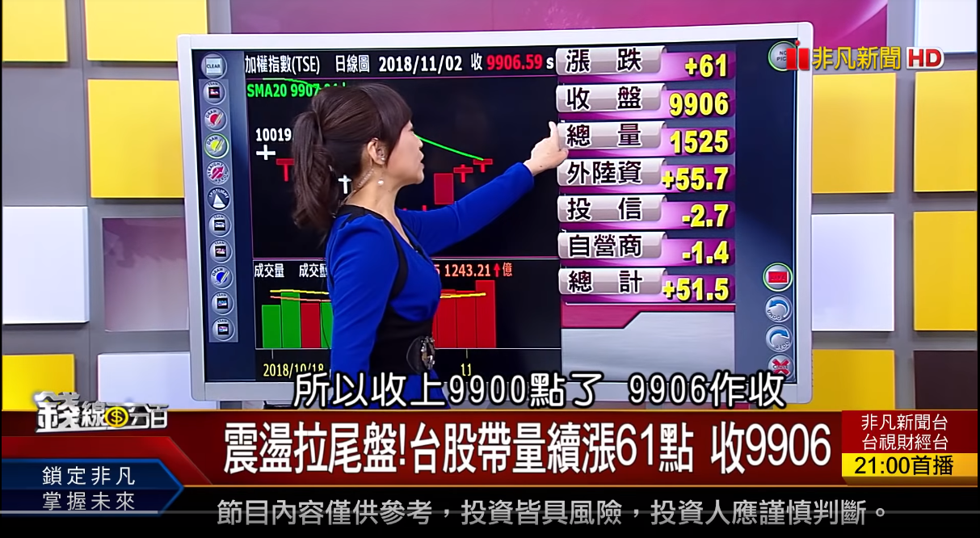
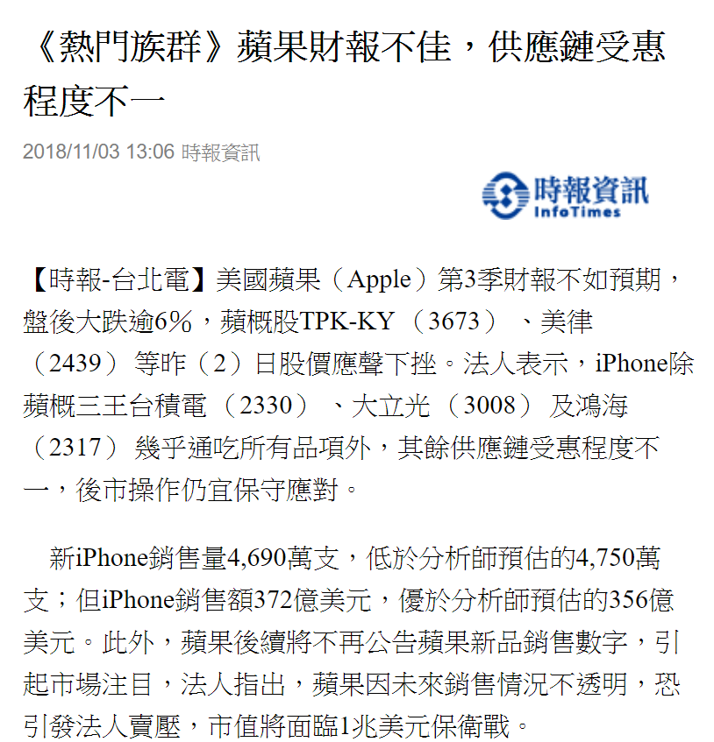
動機
一般投資人獲得資訊的管道
不外乎就是新聞與網路上的
消息，往往他們獲得資訊的
時候太晚，其實主力已入資並準備離場，散戶往往就是被犧牲的那些人。

Slide 7
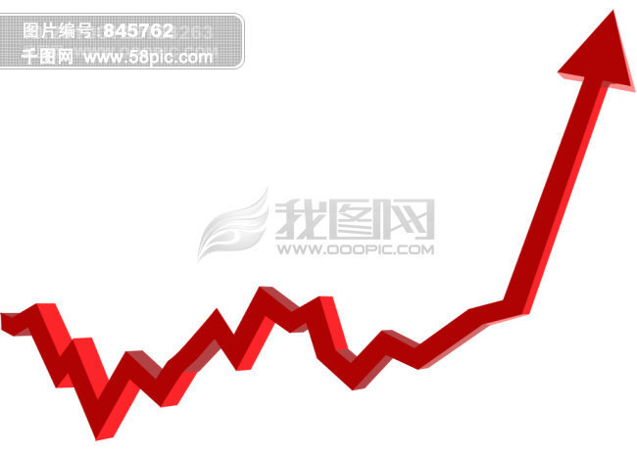


理
想
狀
態
現
實
狀
態
賣出
買進
買進

Slide 8
3
需求分析

Slide 9
需求分析
趨勢預測
無法掌握市場或個股趨勢
自動交易
平日要上班、上課沒時間盯盤
查看個股資訊
個股資訊需額外搜索才能取得資料

Slide 10
4
構想說明

Slide 11

構想說明
利用深度學習架構出一個Model
更新每日股市交易資訊，再預測未來個股趨勢
結合自動交易系統，使客戶利益最大化
台積電(2330)
歷史交易資料
台積電(2330)
未來趨勢

Slide 12
股票預測系統
基本資訊
趨勢預測
後臺管理
查看籌碼面
查看技術面
預測個股趨勢
預測大盤趨勢
更新股票資訊
管理會員
查看基本面
會員
討論區
反饋意見
分析資訊
自動交易
上漲前買入
高點時賣出
及時下單
交易紀錄
預測交易量
功能結構圖

Slide 13
功能說明
功能項目 | 功能項目操作 | 說明
基本資料 | 查看基本面 | 查看公司基本資料，營收、獲利、財務、除權息。
 | 查看技術面 | 查看均線圖、KD線圖、MACD線圖、成交量圖、乖離率。
 | 查看籌碼面 | 查看三大外資、投信、自營商買賣超，籌碼集中度、主力動向。
趨勢預測 | 預測大盤趨勢 | 預測未來1、5、10、20、60日價量線圖。
 | 預測個股趨勢 | 預測未來1、5、10、20、60日價量線圖。
 | 預測交易量 | 預測未來1、5、10、20、60日成交量線圖。

Slide 14
功能說明
功能項目 | 功能項目操作 | 說明
會員 | 討論區 | 分成大盤討論區與個股討論區，提供會員留言功能，點選『推』按鈕，可使留言向上移動位置。
 | 反饋意見 | 填寫意見給系統。
 | 及時下單 | 提供會員及時下單，與一般證券商交易方式相同。
 | 查看交易紀錄 | 提供會員查詢委託下單、庫存明細、帳戶餘額、購買力、成交記錄、委託記錄。
自動交易 | 上漲前買入 | 自動利用大數據分析模型結合技術指標進行分析，自動預判上漲前購入。
 | 高點時賣出 | 自動利用大數據分析模型結合技術指標進行分析，自動預判下跌前售出。

Slide 15
5
UML

Slide 16







系統架構圖
網際網路
管理員
Web Server
更
新
每
API Service
管理端
資料庫
會員
日
資
料
庫
趨勢預測
Model
資
料
至
果
存
預
測
結

Slide 17
使用者範例圖
查看個股資訊
查看個股趨勢
及時下單
《extend》
member
交易紀錄
自動交易
《extend》
管理會員
更新資料
Administrator

Slide 18
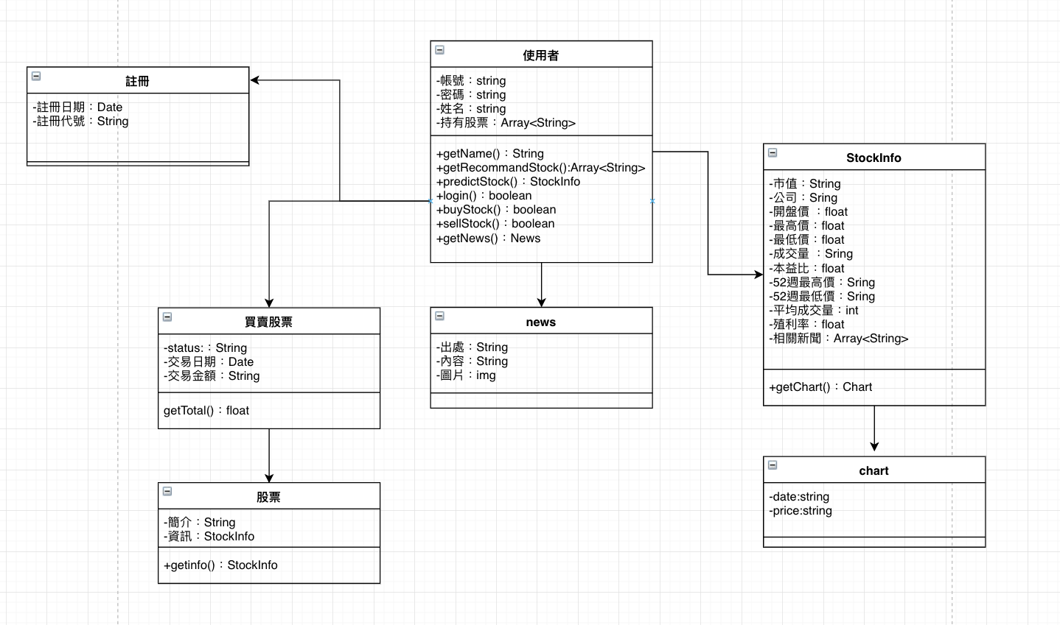
類別圖
User
registered
buysellStock
Stock

Slide 19
6
行程&工作分配

Slide 20
行程表
日期 | 行程 | 日期 | 行程
9/28 | 主題發想 | 10/25 | 畫出系統架構圖
10/5 | 決定主題 | 10/28 | 畫出使用者範例圖
10/07 | 觀察背景趨勢 | 10/30 | 填寫功能說明
10/08 | 撰寫研究動機 | 11/01 | PPT製作
10/10 | 討論需求分析問題 | 11/08 | 期末提案報告
10/15 | 功能結構發想 | 11/11 | 檢討ppt
10/22 | 畫出功能結構圖 | 11/15 | 畫UML
10/23 | 系統架構發想 | 11/25 | 更正行程表

Slide 21
行程表
日期 | 行程 | 日期 | 行程
12/1 | 將類別圖翻英文
12/19 | 畫介面圖
12/24 | 功能說明規格製作

Slide 22
工作分配表
學號 | 姓名 | 主要工作項目
0551055 | 曾柏翰 | 需求分析問題
 |  | 研究動機
 |  | 系統架構圖
 |  | 功能結構圖
0551085 | 詹賀淋 | 背景趨勢
 |  | 使用者範例圖
 |  | 功能說明
 |  | PPT製作

Slide 23
7
使用介面&活動圖

Slide 24
點選個股資訊
點選基本面
查看基本面

Slide 25

台積電2330
台積電2330
產業分類:IC-代工
本益比:16.4
股本(億):2593.04
市值(億):57695.1
財務報表
獲利狀況
各股資訊
基本面
個股趨勢
技術面
及時下單
籌碼面
自動交易

Slide 26
點選個股資訊
點選技術面
查看技術面

Slide 27
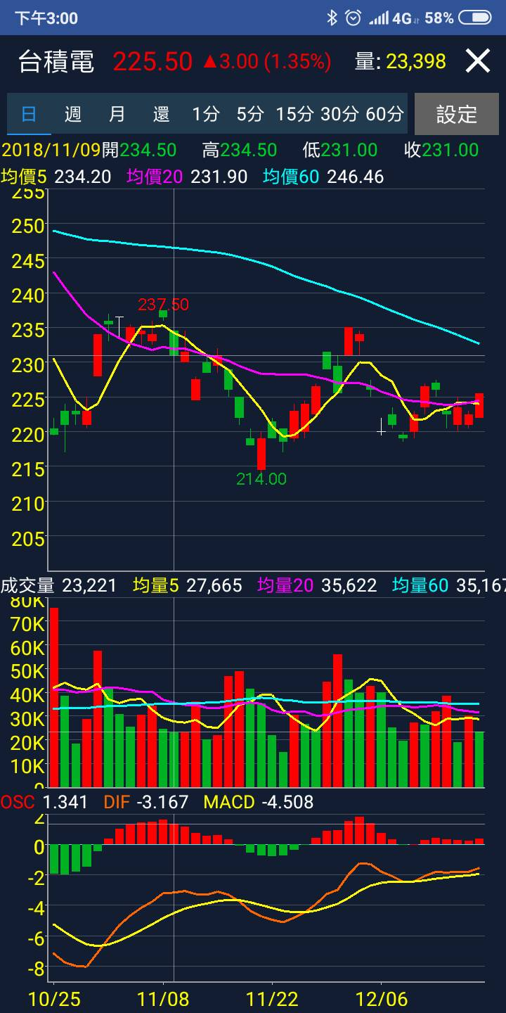
台積電2330
各股資訊
基本面
個股趨勢
技術面
及時下單
籌碼面
自動交易

Slide 28
點選個股資訊
點選籌碼面
查看籌碼面

Slide 29
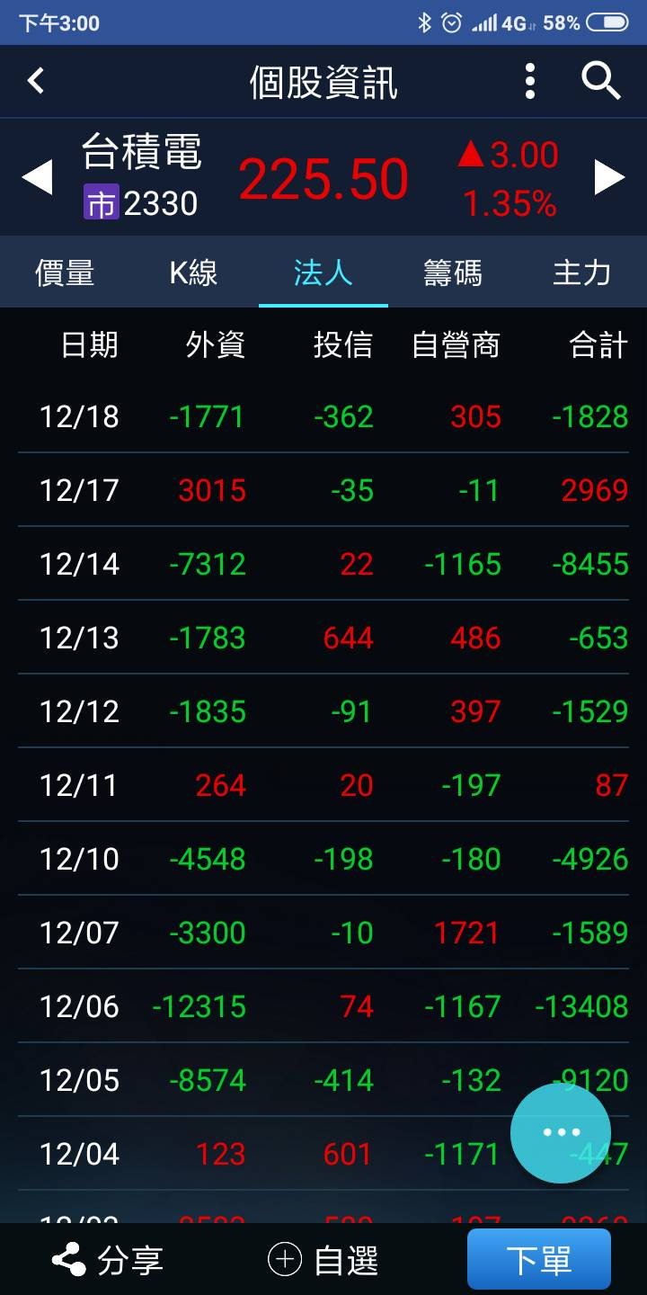
台積電2330
各股資訊
基本面
個股趨勢
技術面
及時下單
籌碼面
自動交易

Slide 30
點選及時下單
選擇股票
完成下單

Slide 31
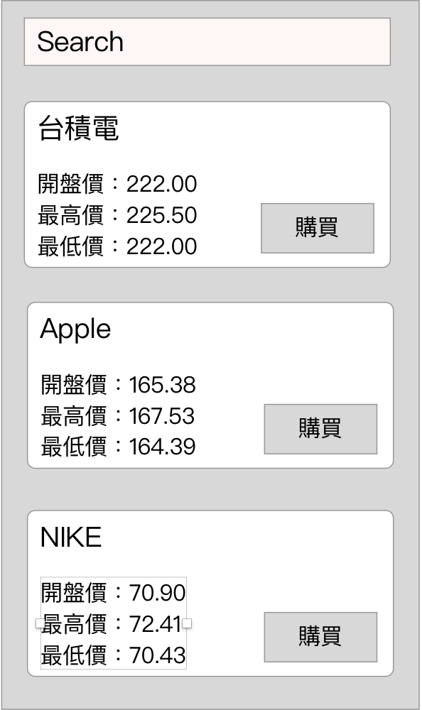
各股資訊
個股趨勢
及時下單
自動交易

Slide 32
點選自動交易
設定交易時間&金額
點選開始自動交易

Slide 33
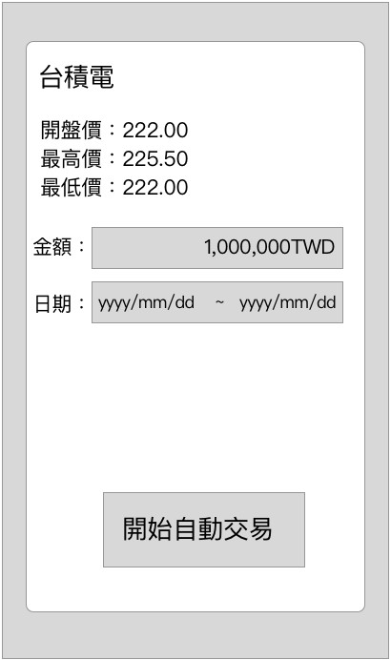
各股資訊
個股趨勢
及時下單
自動交易

Slide 34
THANK YOU
FOR WATCHING

